Slide 1


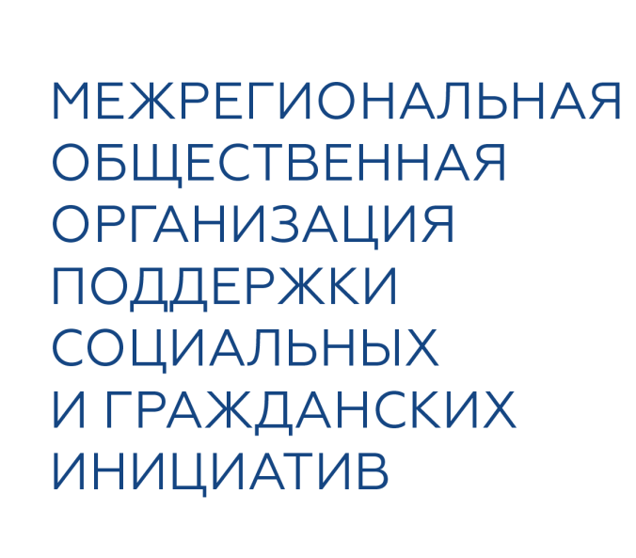

образовательный проект
«Возможности без границ»
при поддержке

Slide 2

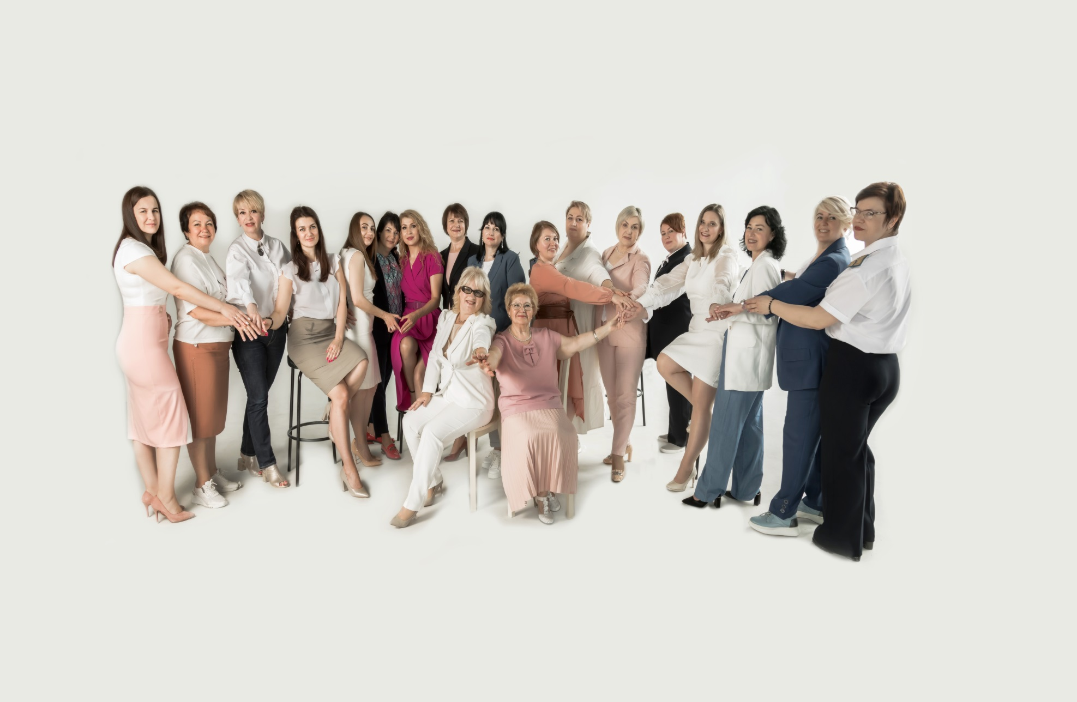

Мы – женщины! Мы созидаем мир!

Slide 3
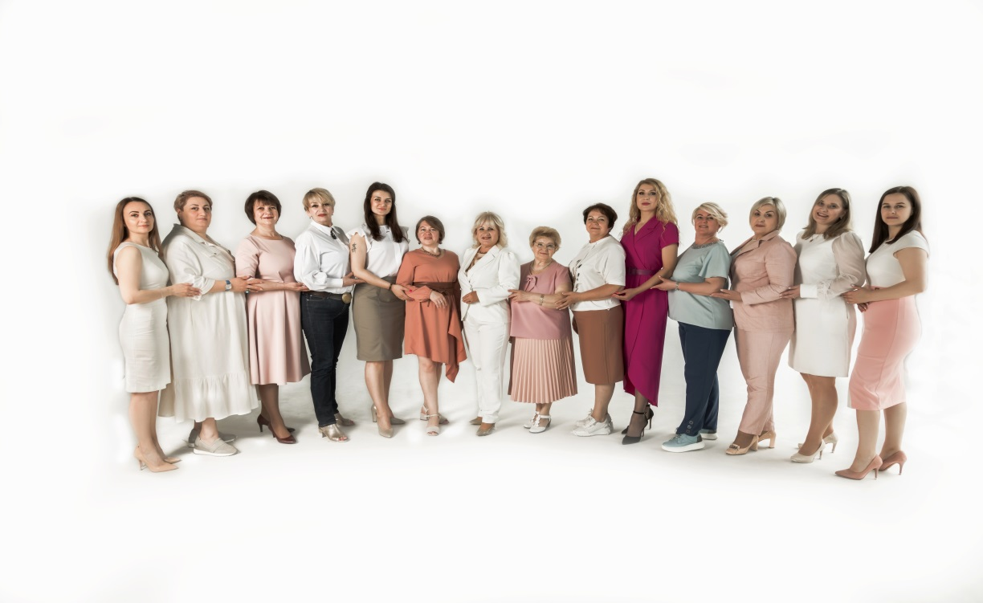

Образовательный проект
"Возможности без границ»
Сегодня женщины в России в возрасте старше 50 лет составляют по статистике 20% населения. Если раньше этот возраст считался временем угасания, то сейчас это возраст возможностей! ВОЗМОЖНОСТЕЙ БЕЗ ГРАНИЦ!
2023г. - Проект «PROженщин. Серебряный рассвет» получил поддержку Фонда Президентских грантов
2024г. - Проект «Возраст возможностей» получил поддержку Фонда Президентских грантов
2025г. - Проект «Возможности без границ» получил поддержку Фонда Президентских грантов

Slide 4
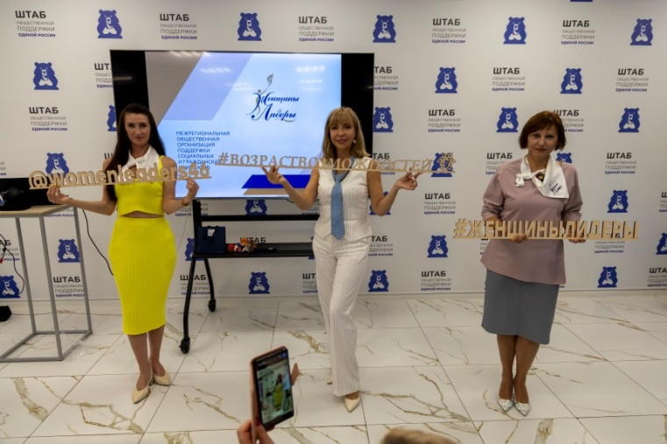
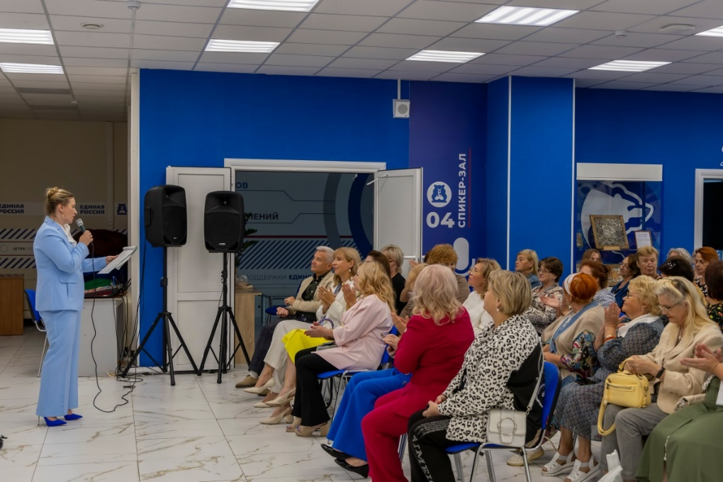
Образовательный проект
"Возможности без границ»
МОО "ЖЕНЩИНЫ ЛИДЕРЫ" обладает успешным опытом реализации проектов в возрастной категории 50+, современным оборудованием, помещением в центре города «Центр поддержки социальных инициатив», компетентными специалистами - членами организации. Знания и навыки, полученные в проекте, позволяю женщинам повысить качество жизни!
30 июля 2024 года – Конференция - открытие проекта «Возраст возможностей» -
7 февраля 2025 года Конференция «Возможности без границ»

Slide 5
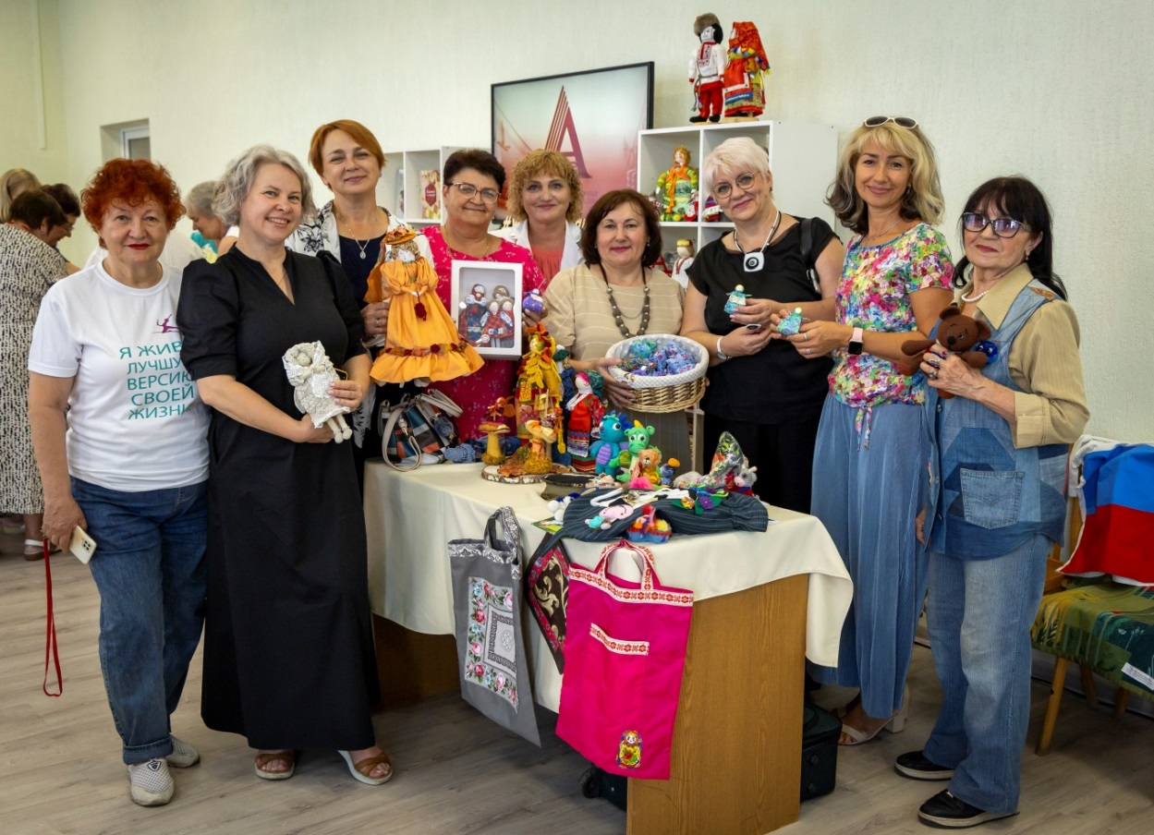
Образовательный проект
"Возможности без границ»
Цель проекта - организация мероприятий, направленных на обучение 50 женщин - амбассадоров долголетия возраста 50 +, проживающих в Курской области, переживших введение режима КТО с 06.08.2024 года, практикам адаптации, самодиагностики и технологиям оздоровления и активного долголетия
Старт проекта 07.02.2025 года

Slide 6
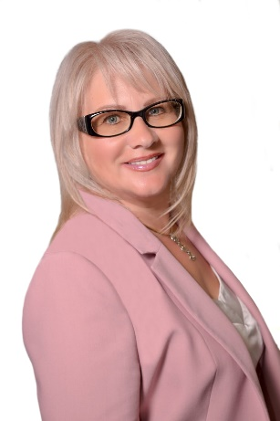
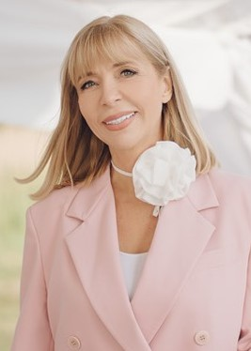
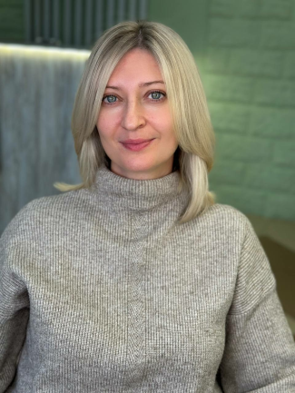
Образовательный проект
"Возможности без границ»
КОМАНДА ПРОЕКТА:
Елена Сергеевна ПАНИЧКИНА – руководитель проекта, бизнес-наставник, предприниматель, председатель МОО "ЖЕНЩИНЫ ЛИДЕРЫ«, партнер национальных проектов. В 1991 году с отличием закончила КПИ, в 2013 году региональную бизнес-школу КГУ, в 2013 году повышала квалификацию в НОУ ВПО РОСИ
Татьяна Аркадьевна РОЖКОВА – координатор проекта, член координационного совета МОО «ЖЕНЩИНЫ ЛИДЕРЫ», ТОП-менеджер, стилист-имиджмейкер, автор проекта «ТрансформациЯ», бизнес-тренер, владелица модного бутика VOLARE и аптечной сети «ЭкоРитм»
Валентина Владимировна САВЕЛЬЕВА – член команды проекта, к.м.н., практикующий кардиолог, врач функциональной диагностики, диетолог, сертифицированный психолог, и тренер адаптивной йоги. Преподаватель высшей школы, доцент кафедры внутренних болезней КГМУ. Стаж работы 22 года

Slide 7
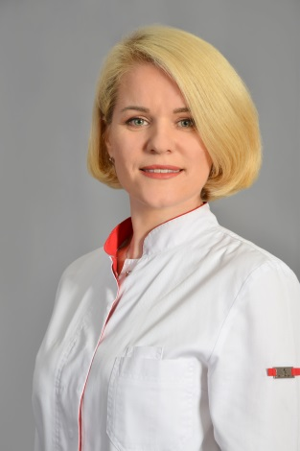
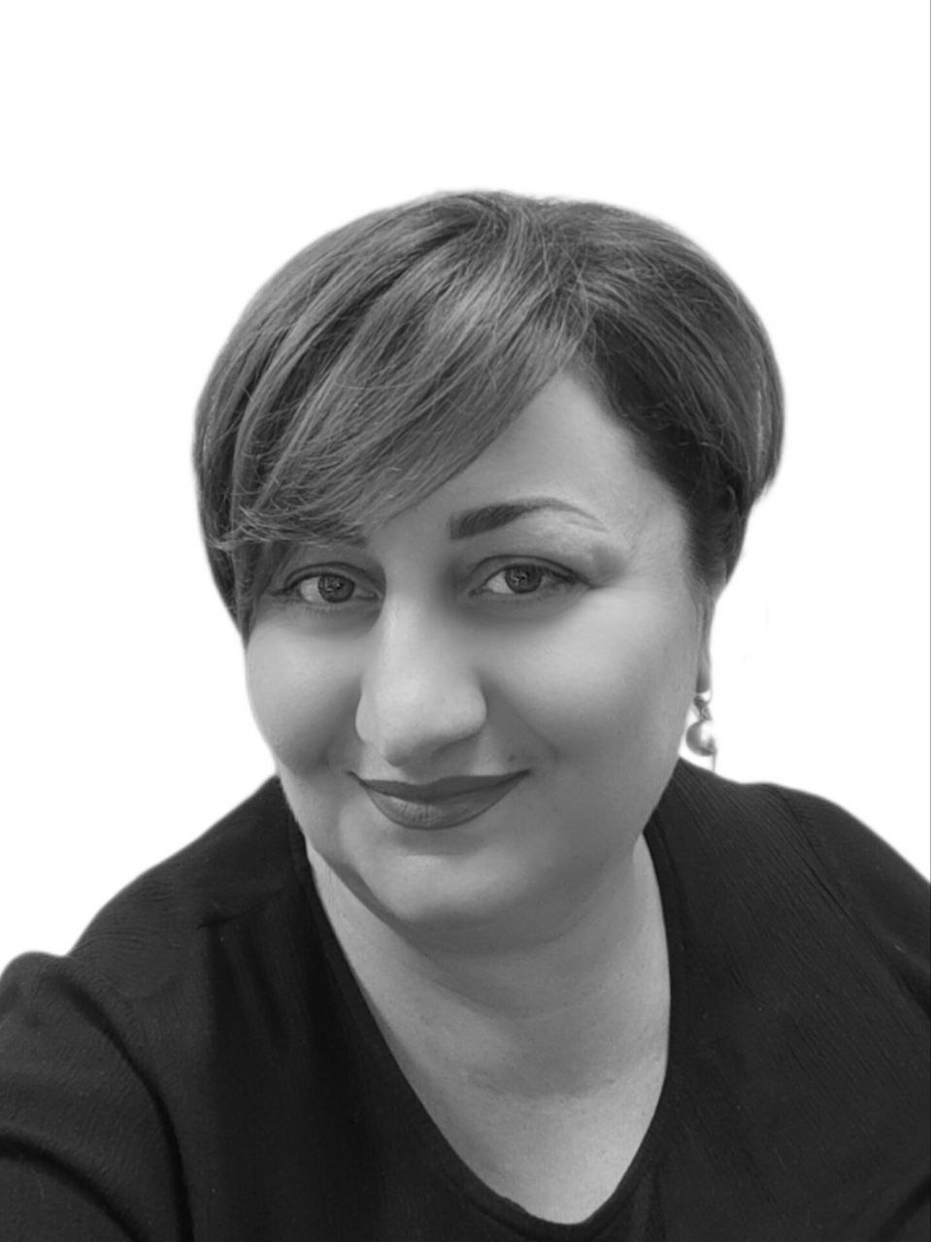
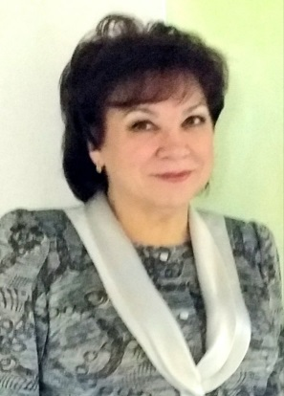
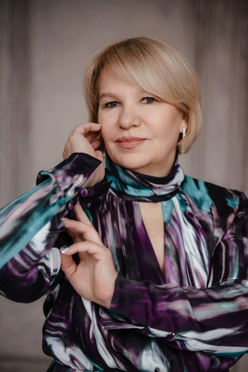
Образовательный проект
"Возможности без границ»
КОМАНДА ПРОЕКТА:
Юлия Викторовна Прокофьева- член команды
проекта, к.м.н., доцент кафедры пропедевтики внутренних болезней КГМУ. Врач терапевт, врач кардиолог. Почетный работник КГМУ
Гоар Ваничкаевна Мхиторян – член команды проекта. В 2002 г. окончила КГМУ, аспирантура по патологической анатомии, интернатура по дерматовенерологии. В 2021 г. окончила магистратуру по юриспруденции. Автор кисломолочных продуктов долголетия
Наталия Петровна Князева - член команды проекта. В 1977 г. окончила Ленинградский химико-фармацевтический институт, в 1999 г. Академию государственной службы при Президенте РФ. Занимается биоимпедансным анализом
Алла Георгиевна Васюкова – член команды проекта. Закончила Рыльское медицинское училище. Основатель школы – студии красоты VA. Призер 3-х Международных Нейл Чемпионатов

Slide 8
Образовательный проект
"Возможности без границ»
Что вас ждет в проекте?
- Замеры и ведение персонального дневника "Шаги к активному долголетию"
Прохождение исследования в ООО "ВитаЛаб" с целью определения показателей общего холестерина и глюкозы в сыворотке крови
Прохождение исследований - биоимпедансометрии в начале и конце проекта
Лекция "Колесо баланса и диагностика здорового сердца"
Занятия "Адаптивная йога" с Валентиной Савельевой - врачом - кардиологом проекта
Экскурсия в Анатомический театр КГМУ "Что полезно знать об организме?»
Занятия по комплектации аптечки первой помощи для дома и офиса "Правила формирования и использования аптечки первой медицинской помощи
Лекция "Дыхание или ключ к моменту" и практические навыки дыхательной гимнастики
Цикл занятий по двигательной терапии "Ангиоденсинг" от врача- терапевта Прокофьевой Юлии Викторовны - к.м.н., доцента кафедры пропедевтики внутренних болезней КГМУ (с участием студентов-волонтеров КГМУ)
Лекция «Отечественные инновационные разработки в оптимизации питания» Гладких Ларисы Валентиновны - доктора фармацевтических наук, академика РАМТН из Москвы, автора более 15 патентов на изобретения и свыше 100 опубликованных научных работ

Slide 9
Образовательный проект
"Возможности без границ»
Что вас ждет в проекте?
Занятия по современным медицинским девайсам и мобильным приложениям
Мастер - класс "Правильные продукты для здорового рациона" (с дегустацией)
Лекция "Риски и профилактика диабета 2-го типа"
Занятия по использованию современных технологий, включающих искусственный интеллект (телемедицина и др.)
Лекция "Долголетие без инфарктов и инсультов"
Занятие по приемам оказания первой медицинской помощи "Это должен знать и уметь каждый«
Лекция "Правда и мифы о гипертонии! Или от гипертонии к нормальному давлению!"
Лекция "Нейропротекция - профилактика старения мозга«
Лекция "Онкология - не приговор" профессора кафедры онкологии КГМУ , доктора мед. наук, врача акушера-гинеколога-онколога НМИЦ эндокринологии (г. Москва) Станоевич Ирины Васильевны
Занятия школы остеопороза и остеоартрита доцента кафедры травматологии и ортопедии КГМУ, к.м.н. Лебедева Александра Юрьевича
Итоговое мероприятие проекта - Фестиваль ЗДОРОВЬЯ. Команды проекта выступят с личными презентациями о знаниях и навыках, полученных в ходе проекта

Slide 10
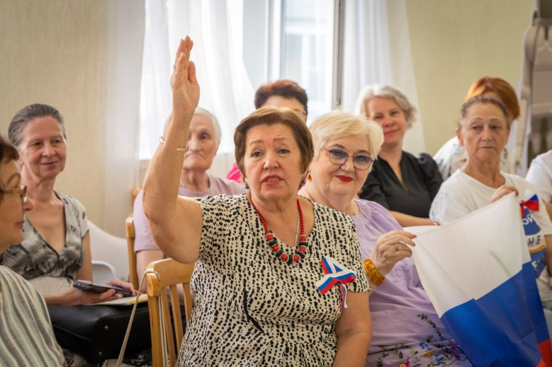
Образовательный проект
"Возможности без границ»
Главным результатом проекта станет Фестиваль ЗДОРОВЬЯ и открытие на постоянной основе Клуба "Возможности без границ" в помещении МОО "ЖЕНЩИНЫ ЛИДЕРЫ".
50 участниц проекта станут проводниками смыслов активного долголетия для сотен курян!

Slide 11
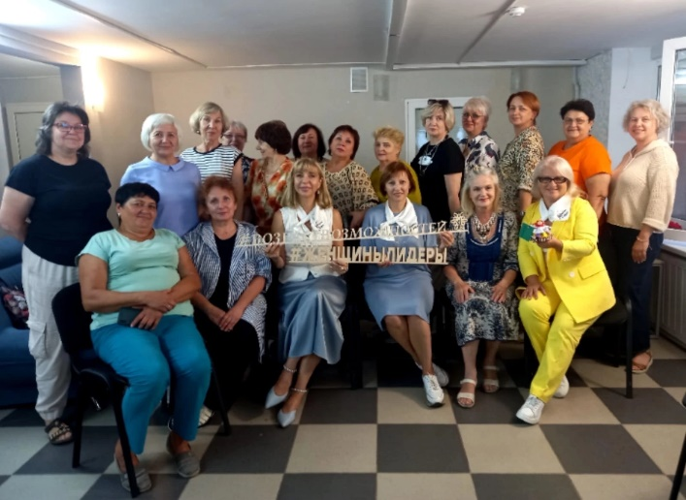
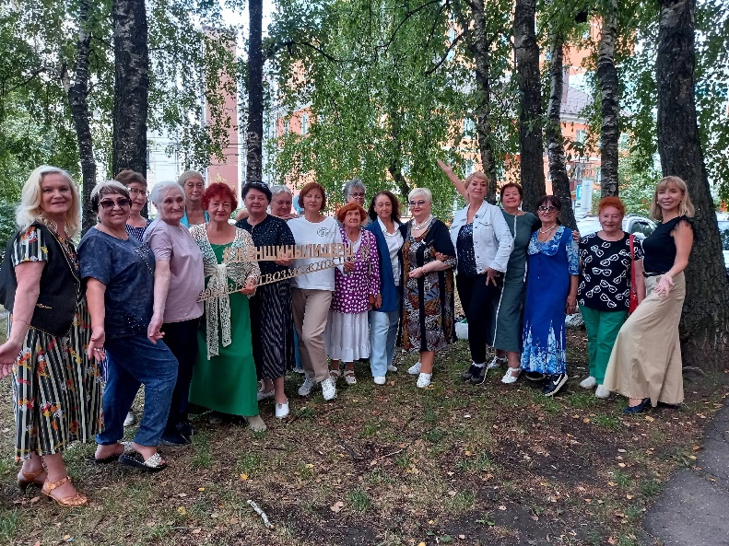
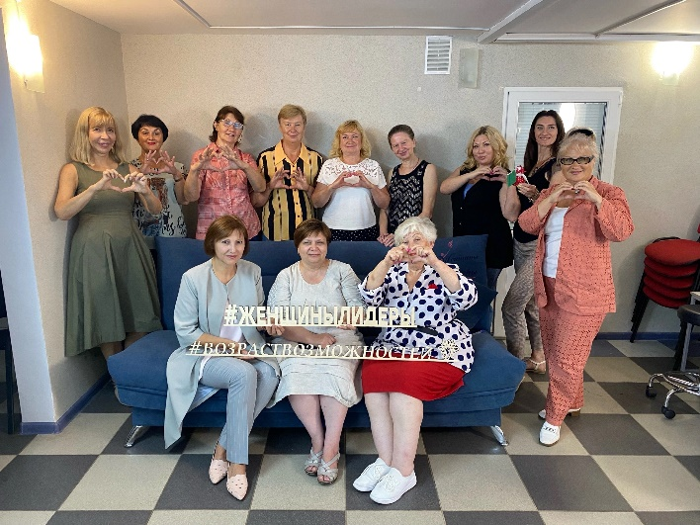
Наши дорогие и любимые участницы!
Все только начинается!
ЭНТУЗИАСТЫ

Slide 12


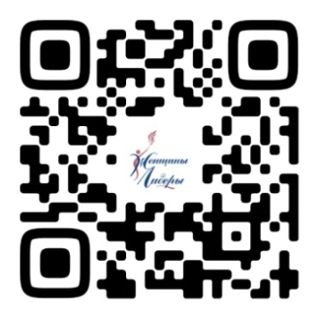
Сканируйте QR-код
и присоединяйтесь в наш Клуб Привилегий

